Slide 1

Em hãy trình bày kết quả ghi chép quan sát cơn mưa?
KHỞI ĐỘNG
Notes:
- GV kiểm tra sự chuẩn bị của HS về ghi chép quan sát cơn mưa.

Slide 2


TẬP LÀM VĂN
Luyện tập tả cảnh

Slide 3

Yêu cầu cần đạt
Nắm được cách quan sát và chọn lọc chi tiết và câu tạo bài
văn miêu tả một cơn mưa
Lập được dàn ý bài văn tả cơn mưa từ những điều quan sát, ghi chép được.

Slide 4
1
Đọc bài văn sau và trả lời câu hỏi:
Mưa rào
Một buổi có những đám mây lạ bay về. Những đám mây lớn nặng và đặc xịt lổm ngổm đầy trời. Mây tản ra từng nắm nhỏ rồi san đều trên một nền đen xám xịt. Gió nam thổi giật mãi. Gió bỗng đổi mát lạnh, nhuốm hơi nước. từ phía nam bỗng nổi lên một hồi khua động dạt dào. Mưa đã xuống bên kia sông: Gió càng thêm mạnh, mặc sức điên đảo trên cành cây.
Mưa đến rồi, lẹt đẹt … lẹt đẹt … mưa giáo đầu. Những giọt nước lăn xuống mái phên nứa: Mưa thực rồi. Mưa ù xuống khiến cho mọi người không tưởng được là mưa lại kéo đến chóng thế. Lúc nãy là mấy giọt lách tách, bây ìơ bao nhiêu nước tuôn rào rào. Nước xiên xuống, lao xuống, lao vào trong bụi cây. Lá đào, lá na, lá sói vẫy tai run rẩy. Con gà sống ướt lướt thướt ngật ngưỡng tìm chỗ trú. Mưa xuống sầm sập, giọt ngã, giọt bay,bụi nước toả trắng xoá. Trong nhà bỗng tối sầm, một mùi nồng ngai ngái, cái mùi xa lạ, man mác của những trận mưa mới đầu mùa. Mưa rào rào trên sân gạch. Mưa đồm độp trên phên nứa, đập bùng bùng vào lòng lá chuối. Tiếng giọt tranh đổ ồ ồ …
Nước chảy đỏ ngòm bốn bề sân, cuồn cuộn dồn vào các rãnh cống đổ xuống ao chuôm. Mưa xối nước được một lúc lâu thì bỗng trong vòm trời tối thẫm vang lên một hồi ục ục ì ầm. Tiếng sấm, tiếng sấm của mưa mới đầu mùa ...
Mưa đã ngớt. Trời rạng dần. Mấy con chim chào mào từ hốc cây nào đó bay ra hót râm ran. Mưa tạnh, phía đông một mảng trời trong vắt. Mặt trời ló ra, chói lọi trên những vòm lá bưởi lấp lánh.
Theo Tô Hoài

Slide 5
Những dấu hiệu nào báo hiệu cơn mưa sắp đến?
b) Tìm những từ ngữ tả tiếng mưa và hạt mưa từ lúc bắt đầu đến lúc kết thúc cơn mưa?
c) Tìm những từ ngữ tả cây cối, con vật, bầu trời trong và sau trận mưa?
d) Tác giả đã quan sát cơn mưa bằng những giác quan nào?
Notes:
- Yêu cầu HS Trao đổi cặp đôi trả lời các câu hỏi.

Slide 6
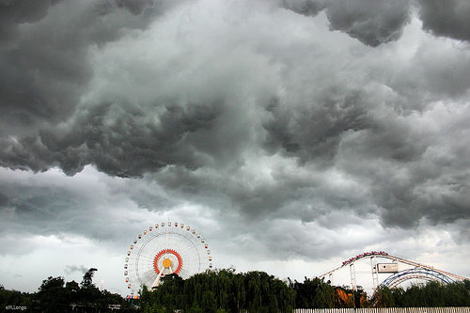
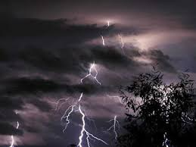
a) Những dấu hiệu báo cơn mưa sắp đến:
- Mây: nặng, đặc xịt, lổm ngổm đầy trời; tản ra từng nắm nhỏ rồi san đều trên nền đen xám xịt.
- Gió: thổi giật, đổi mát lạnh, nhuốm hơi nước; khi mưa xuống, gió càng mạnh, mặc sức điên đảo trên cành cây.

Slide 7
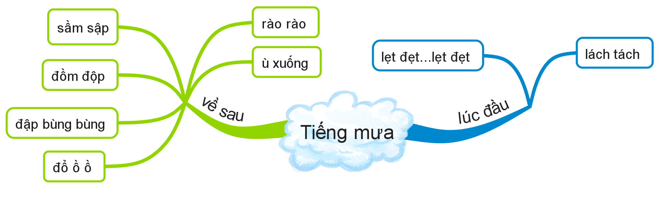
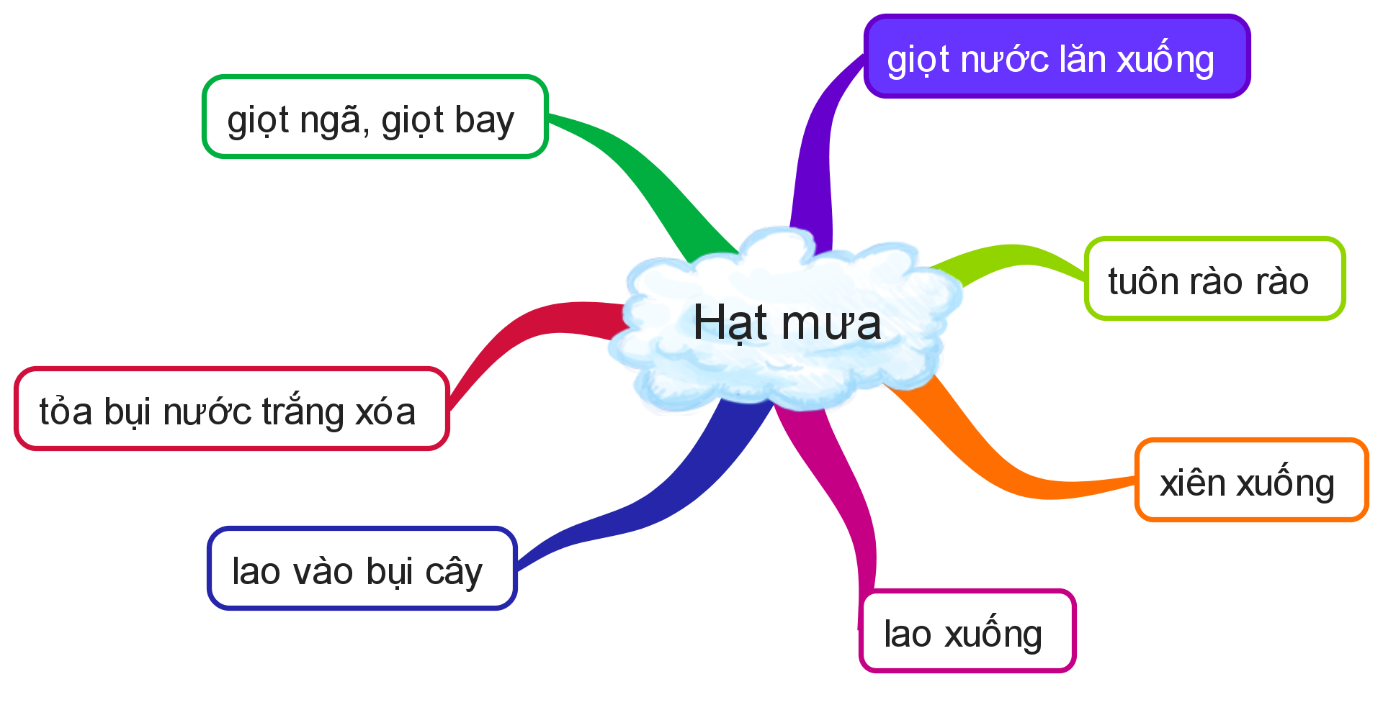
b) Tìm những từ ngữ tả tiếng mưa và hạt mưa từ lúc bắt đầu đến lúc kết thúc cơn mưa?

Slide 8
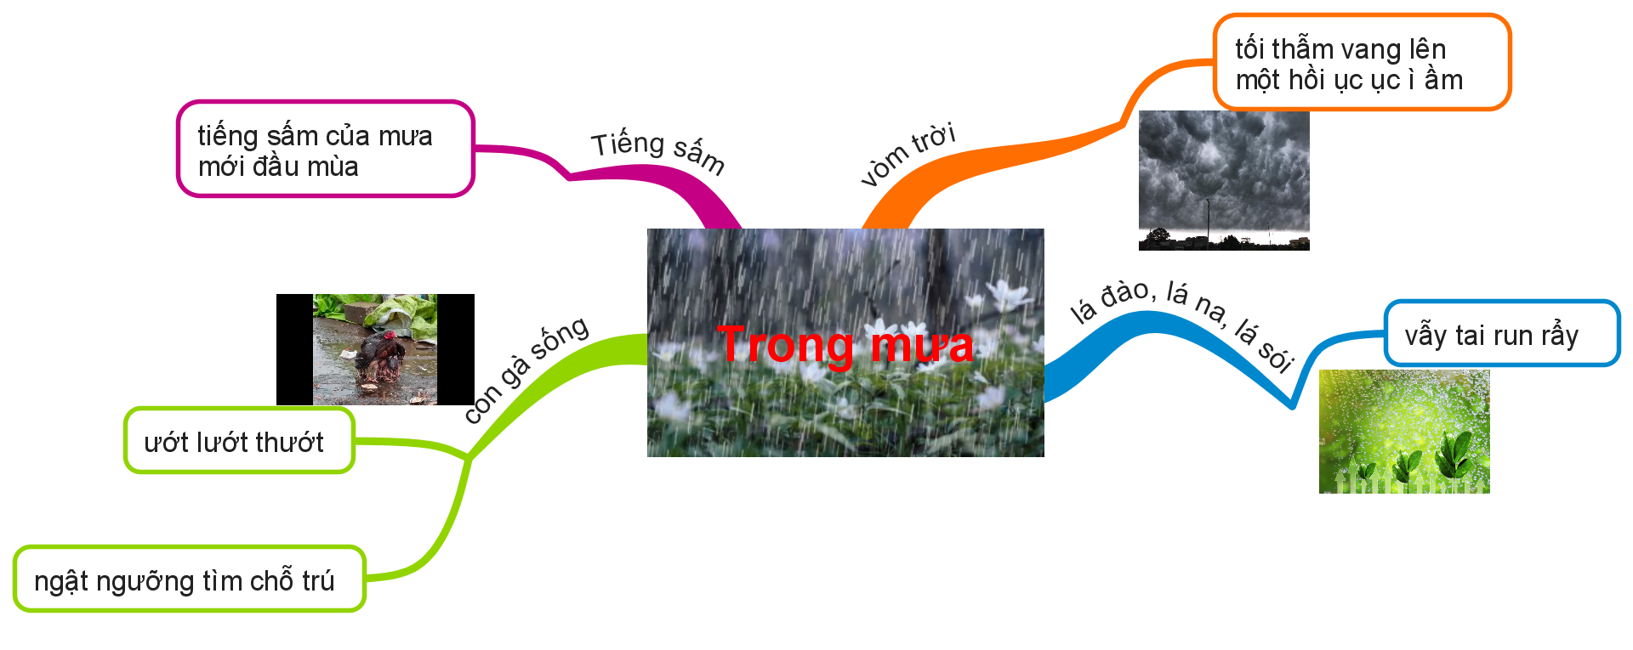
c) Tìm những từ ngữ tả cây cối, con vật, bầu trời trong và sau trận mưa?

Slide 9
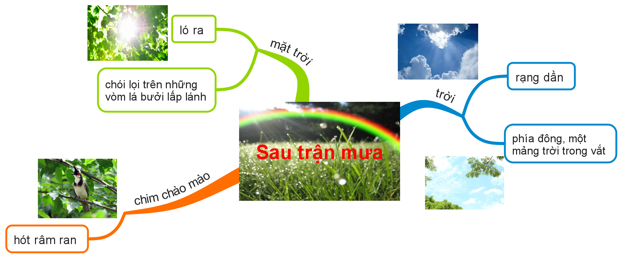
c) Tìm những từ ngữ tả cây cối, con vật, bầu trời trong và sau trận mưa?

Slide 10
Mở bài
Dấu hiệu báo hiệu cơn mưa sắp đến?
Tả tiếng mưa: lẹt đẹt, lách tách, rào rào, sầm sập,
đồm độp, bùng bùng
Hạt mưa: xiên xuống, lao xuống, giọt ngã, giọt bay
Thân bài
Cây cối: lá đào, lá na, lá sói vẫy tai, run rẩy
Con vật: Con gà sống ướt lướt thướt
Mặt đất, bầu trời: nước chảy cuồn cuộn, ao chuôm đầy nước, sấm ục ục, ì ầm
Cảnh sau cơn mưa: Trời rạng dần, mảng trời trong vắt, mặt trời ló rạng, vòm lá lấp lánh
Kết bài
Nêu cảm nghĩ về cơn mưa; lợi ích của cơn mưa.

Slide 11
Dàn ý tả cơn mưa
Mở bài
Giới thiệu: Mưa vào thời điểm nào? Ở đâu?
Cảnh trước cơn mưa: bầu trời, mây, gió, không khí,...
Thân bài
Cảnh trong cơn mưa: mây, gió, bầu trời, mưa, con vật, cây cối, con người, đường phố...
Cảnh sau cơn mưa: cây cối, con vật, ánh nắng, bầu trời, con người...
Kết bài
Nêu cảm nghĩ về cơn mưa; lợi ích của cơn mưa.

Slide 12
d. Tác giả đã quan sát cơn mưa bằng những giác quan nào?
- Bằng mắt nhìn (thị giác) thấy những đám mây biến đổi trước cơn mưa: Thấy mưa rơi; những đổi thay của cây cối, con vật, bầu trời, cảnh tượng xung quanh khi mưa tuôn, lúc mưa ngớt.
- Bằng tai nghe (thính giác) nghe thấy tiếng gió thổi; sự biến đổi của tiếng mưa; tiếng sấm, tiếng hót của chào mào.
Bằng cảm giác của làn da (xúc giác) cảm thấy sự mát lạnh của làn gió nhuốm hơi nước mát lạnh trước cơn mưa.
- Bằng mũi ngửi (khứu giác) biết được mùi nồng ngai ngái, xa lạ man mác của những trận mưa mới đầu mùa.
Khi quan sát cơn mưa cần quan sát bằng nhiều giác quan để phát hiện ra những nét nổi bật, đặc trưng của cảnh.

Slide 13
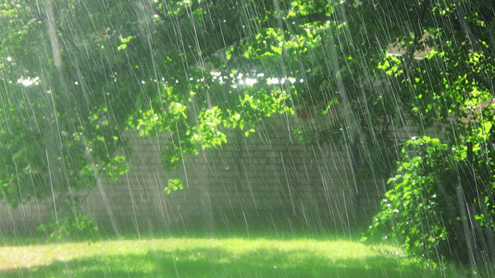
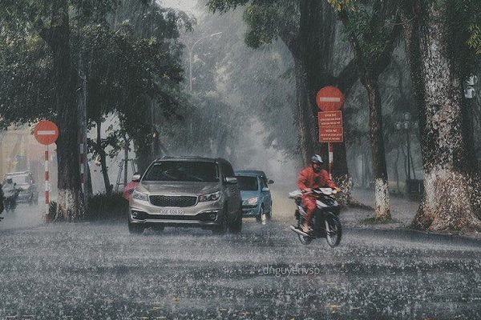
2
Từ những điều em đã quan sát được, hãy lập dàn ý bài văn miêu tả một cơn mưa.
Chú ý:
- Chọn trình tự miêu tả ( Theo thời gian hoặc theo từng bộ phận ).
- Đủ cấu tạo 3 phần.
- Sử dụng các giác quan để quan sát.
- Chọn được chi tiết, hình ảnh tiêu biểu.
- Viết ngắn gọn ý chính dưới dạng dàn ý.

Slide 14
Mở bài
Mưa vào thời điểm nào? Ở đâu?
Cảnh trước cơn mưa: bầu trời, mây, gió, không khí,...
Thân bài
Cảnh trong cơn mưa: mây, gió, bầu trời, mưa, con vật, cây cối, con người, đường phố...
Cảnh sau cơn mưa: cây cối, con vật, ánh nắng, bầu trời, con người...
Kết bài
Nêu cảm nghĩ của em về cơn mưa; lợi ích của cơn mưa.

Slide 15
DÀN Ý BÀI VĂN TẢ CƠN MƯA RÀO MÙA HẠ
1, MỞ BÀI
Cơn mưa rào...
2, THÂN BÀI
Lúc sắp mưa
+ Không khí : .....
+ Bầu trời : ......
+ Cây cối : .....
+ loài vật vội vã : ....
Trong mưa :
+ Gió : .....
+ Bầu trời : .....
+ Mưa : .....
+ Mặt đất : ......
+ Cây cối : .....
Sau cơn mưa
+ Bầu trời : ....
+ Nắng: ....
+ Mặt đất : .....
+ Con vật : .....
+ Cây cối: ....
3. KẾT BÀI
- Cơn mưa mang đến ......

Slide 16
TIÊU CHÍ ĐÁNH GIÁ
- Đủ cấu tạo 3 phần.
- Tả theo trình tự hợp lí
- Chọn được chi tiết, hình ảnh tiêu biểu.
- Sử dụng được các biện pháp nghệ thuật so sánh, nhân hóa

Slide 17
DÀN Ý BÀI VĂN TẢ CƠN MƯA RÀO MÙA HẠ
1, MỞ BÀI
Cơn mưa bất chợt một buổi chiều mùa hạ ở....
2, THÂN BÀI
Lúc sắp mưa
+ Không khí : oi ả, ngột ngạt
+ Bầu trời : tối sầm, mây đen giăng kín, sấm ì ầm phía xa.
+ Cây cối : lá ủ rũ, héo lại
+ loài vật vội vã : chim về tổ, chuồn chuồn sà xuống thấp
Trong mưa :
+ Gió : nổi lên, thổi ào ào, mù mịt.
+ Bầu trời : sét rạch ngang trời
+ Mưa : xối xả ngoài sân, sầm sập trên mái nhà, lay giật các cánh cửa, trắng xoá trùm lên mọi vật
+ Mặt đất : nước đục ngầu, sủi bọt chảy thành dòng, có những đoạn đường ngập nước
+ Cây cối : vặn mình quằn quại, lá chuối tả tơi, lá nhãn run rẩy…
Sau cơn mưa
+ Bầu trời : sáng ra, cầu vồng hiện lên
+ Nắng: lau ráo mặt đường
+ Mặt đất : nước chảy róc rách, ao chuôm đầy nước
+ Con vật : chó chọn chỗ khô ráo nằm phơi nắng, gà mẹ dẫn đàn con đi kiếm mồi, mèo chạy ra sân, chim hót líu lo…
+ Cây cối: Xanh tươi, đầy sức sống, giọt mưa đọng long lanh trên cánh hoa tươi xinh.
3. KẾT BÀI - Cơn mưa mang đến không khí mát mẻ, tràn đầy sức sống cho vạn vật.

Slide 18
Vận dụng, trải nghiệm
Lập sổ tay văn học, ghi chép và tìm thêm những từ ngữ tượng hình, tượng thanh dùng để miêu tả các sự vật trong văn miêu tả.
Chuẩn bị bài sau: Bổ sung ý cho dàn ý chi tiết hôm nay, xem trước bài Luyện tập tả cảnh trang 34 để chuẩn bị viết đoạn văn tả cơn mưa.

